Slide 1
HW1： 2D图形建模和交互动画

Slide 2
HW1要求
采用过程建模（如分形）生成一个2D模型
  界面控制递归深度，如spider控件，键盘控制等，需要界面上能提示
  默认要求生成雪花，可以是其它分形图，但不能用Gasket。
交互控制实现动画效果
  控制物体旋转方向
  控制旋转的加速减速
  鼠标点绘图区域后，物体中心移动到鼠标所点位置
  图形顶点设置不同颜色，生成彩色图形
Notes:
可缩放画图区域而物体大小不变形

Slide 3
雪花建模提示
最简单计算方法：
P1=1/3(V2-V1);
P3=2/3(V2-V1);
P2=P1+P2P1； 而 P2P1=R(60)*P3P1； //向量旋转
p2
V1
p1
p3
v2

Slide 4
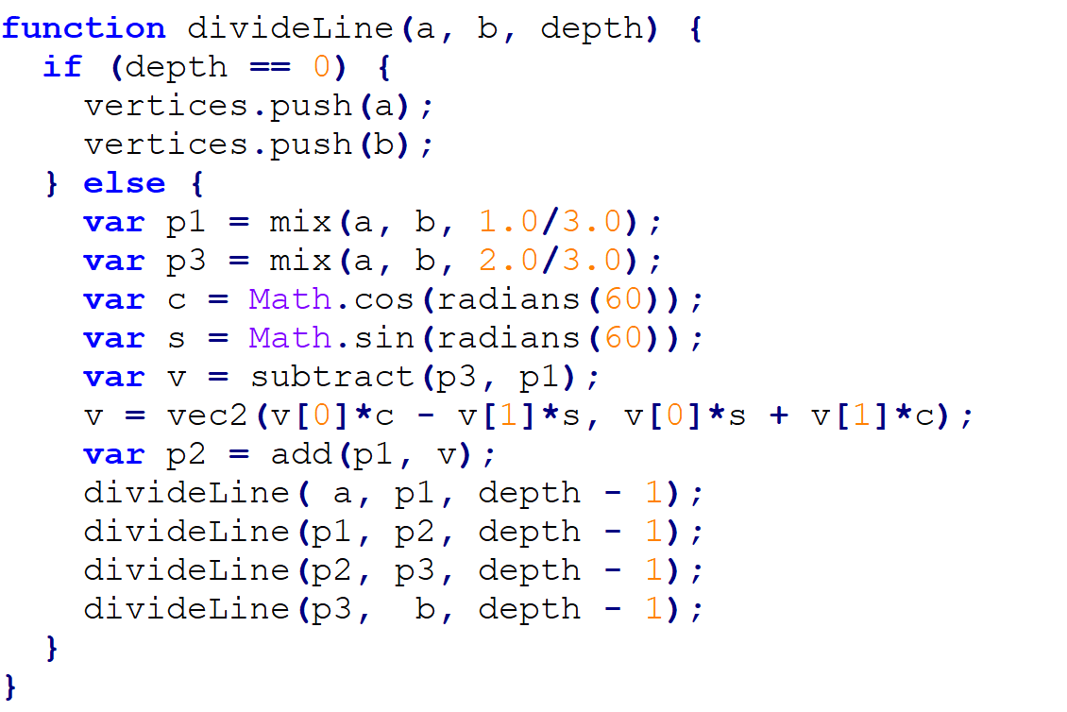
p2
V1
p1
p3
v2
向量V=p3p1

Slide 5
作业提交说明：
  在课程中心网站cc.scu.edu.cn上作业部分提交。
  1)提交程序包注意
  包含正确的目录和文件，提交前先检查是否可以直接打开运行。
2)提交文档注意：
按课程报告报告模板填写。
3)提交后发现有错需要重新提交的：
在要求的截至时间前，先请老师作“撤销”操作后，可再次提交。

